Slide 1
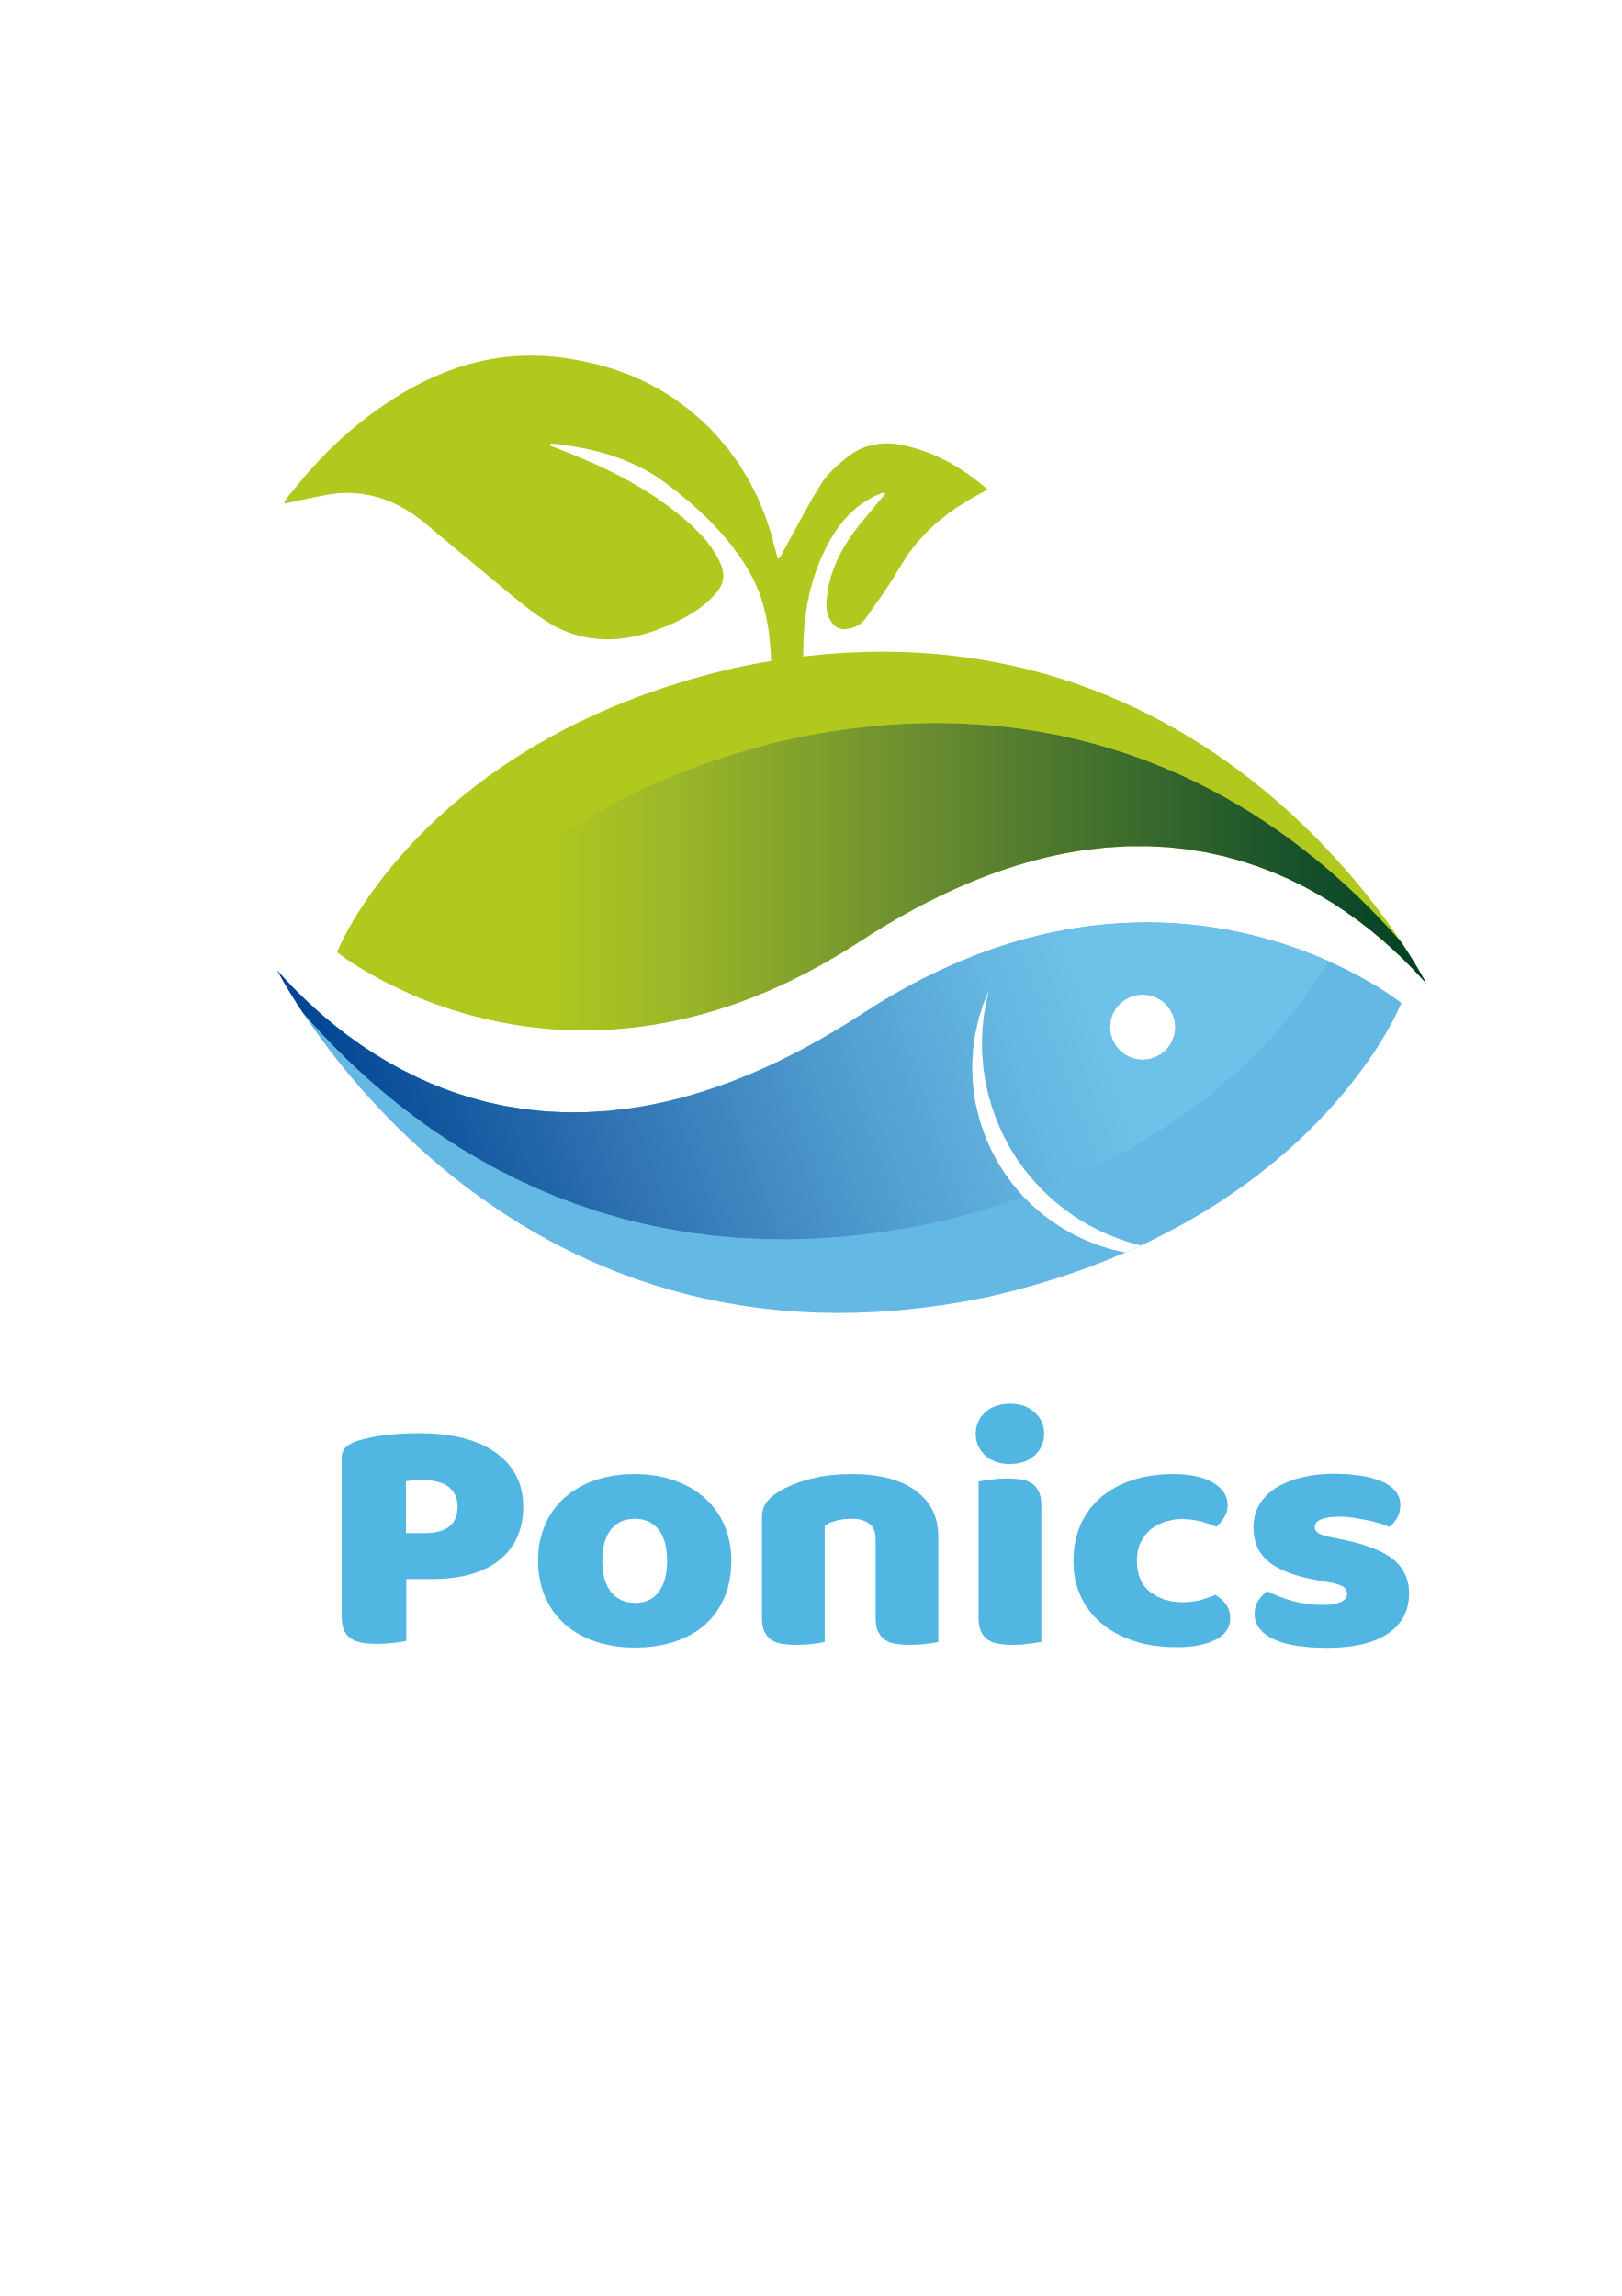
Per una crescita sostenibile
www.ponics.it

Slide 2
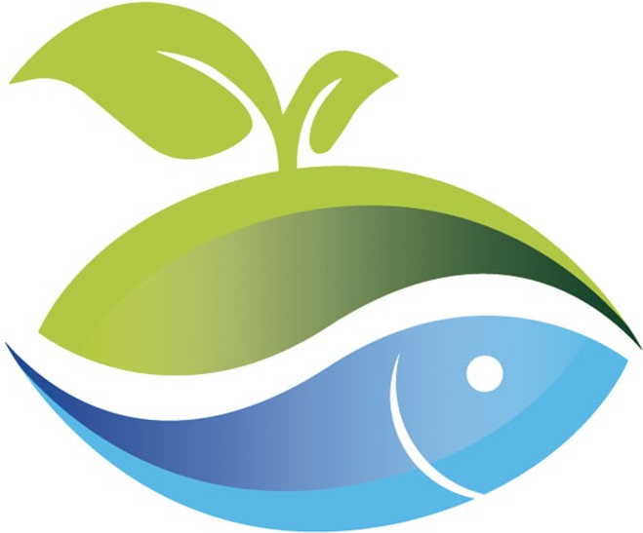
Ponics – La società
Ponics S.r.l. è una startup innovativa costituita il 16 maggio 2017.
La vision di Ponics è quella di essere punto di riferimento nonché paladina della cultura dell’ecosostenibilità, proiettata alla salvaguardia dell’ambiente, all’utilizzo efficiente delle risorse, alla sicurezza alimentare, alla tutela della salute e al diritto al cibo per le generazioni future.
La mission di Ponics è quella diffondere profittevolmente nel territorio nazionale ed internazionale una nuova cultura alimentare, utilizzando metodi agricoli innovativi ad impatto zero per l’ambiente, contribuendo a produrre buon cibo per tutti e benessere per il pianeta.

Slide 3
Ponics e la IV rivoluzione industriale
I rivoluzione industriale : 1700 macchina motrice
II rivoluzione industriale : 1800 energia motrice
III rivoluzione industriale : 1968 capacità di calcolo
IV rivoluzione industriale : 2011 sistemi ciberfisici

Slide 4
Ponics e la IV rivoluzione industriale
La costituzione di Ponics è avvenuta on line a norma del decreto legge 3/15
L’aumento di capitale è stato sottoscritto on line mediante equity crowdfunding
I prodotti sono progettati e testati virtualmente con modelli matematici 3D e testati con funzioni 4D
La produzione è decentralizzata distribuita tra una rete di fornitori gestiti con sistemi informatici MRP
Gli impianti possono essere telecontrollati e gestiti a distanza

Slide 5
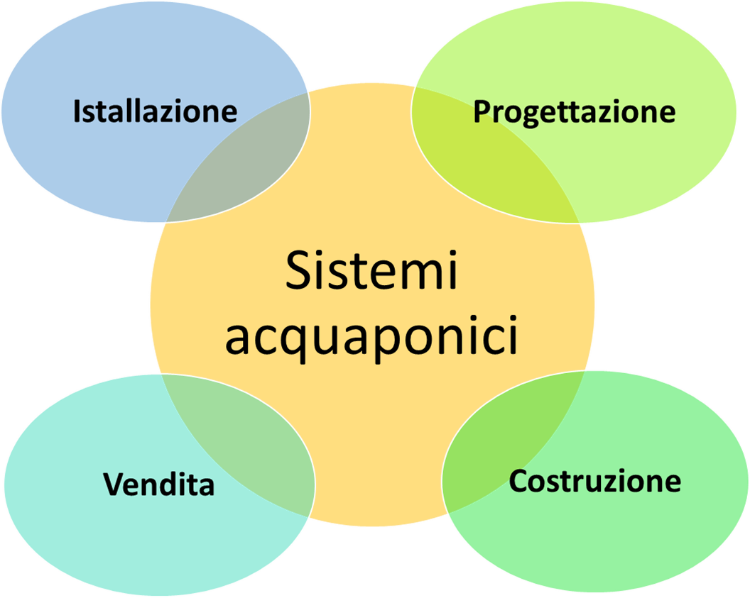
Attività
Ponics si occupa della progettazione, costruzione, installazione e vendita di
impianti automatizzati, standard o personalizzati, che utilizzano la tecnica dell’acquaponica, per la conduzione di ecosistemi artificiali, volti alla produzione di cibo ecosostenibile ed ecocompatibile.
fattorie urbane verticali, convertendo immobili in innovativi impianti smart e green per la produzione agroalimentare basata sui sistemi acquaponici, che riducono la distanza tra luogo di produzione e luogo di consumo.
La realizzazione degli impianti e dei modelli di fattorie urbane ecosostenibili si basa sull’utilizzo del sistema di acquaponica, che abbina la crescita di specie vegetali all’allevamento ittico, commercializzati mediante applicazioni e soluzioni digitali innovative.

Slide 6
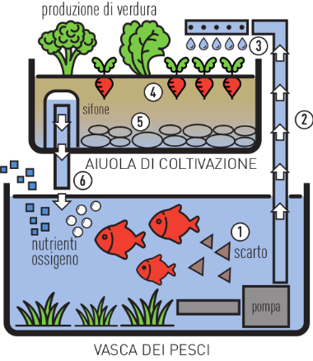
L’idea: Il ciclo dell’acquaponica
L’acquaponica è un sistema di coltivazione che abbina la crescita di specie vegetali all’allevamento ittico, creando un ambiente simbiotico. Il funzionamento si basa sulla combinazione tra acquacoltura e idroponica, cioè sulla coltura fuori terra.
I pesci producono deiezioni organiche che contribuiscono alla produzione di ammoniaca e che, a seguito del processo di filtrazione, vengono trasformate in nitrati, elementi che possono essere sopportati dai pesci anche a livelli abbastanza elevati.
L'acqua carica delle sostanze nutritive per le piante viene così trasferita verso l’aiuola di coltivazione e consente alle piante di ricevere nutrimento.
Le aiuole di crescita delle piante vengono irrorate dall'acqua proveniente dalla vasca dei pesci.
Le piante si nutrono degli elementi “trasportati” dall’acqua.
Il terreno di crescita svolge anche un'attività di filtrazione dell’acqua stessa del sistema acquaponico, consentendo a specifici batteri di trasformare elementi come l’ammoniaca ed i nitriti in elementi come i nitrati.

Slide 7
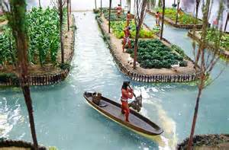
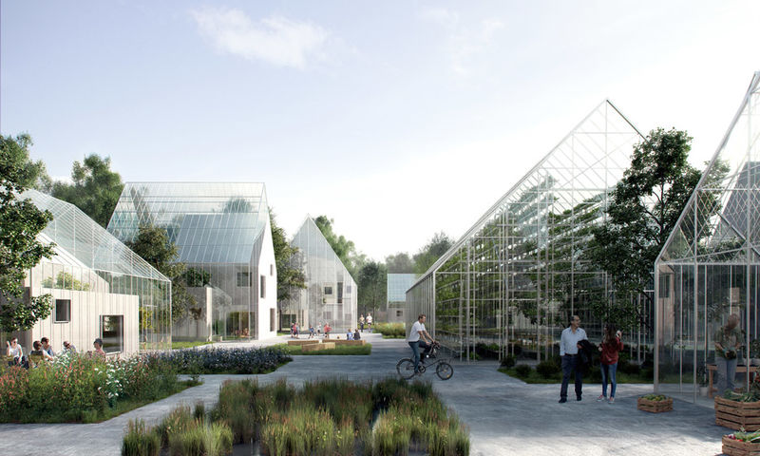
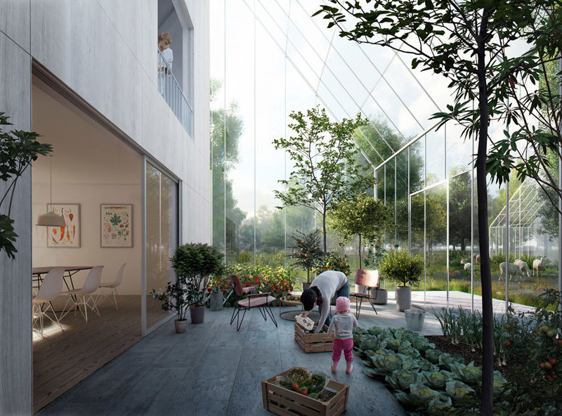
L’idea
Partendo dalle pratiche di acquaponica già utilizzate dagli antichi Aztechi…
…stiamo sviluppando soluzioni tecniche e tecnologiche abilitanti la realizzazione di villaggi ecosostenibili, dotati di serre smart e green che utilizzino l'agricoltura acquaponica per produrre cibo sano di qualità a chilometro zero e che siano in grado di produrre energia sostenibile per alimentare le case e riciclare i rifiuti.

Slide 8
L’idea – I vantaggi e il valore offerto
Garanzia alimentare: Il sistema di acquaponica è un ecosistema pulito, che non utilizza agenti chimici quali pesticidi e fertilizzanti.
Ottimizzazione del suolo: Consente di produrre cibo sicuro in pochi metri quadrati, utilizzando soluzioni verticali.
Efficienza: La crescita avviene in tempi dal 30% al 50% inferiori rispetto ad una coltura tradizionale.
Risparmio di acqua: Permette un risparmio fino al 95% di acqua rispetto ai sistemi tradizionali di coltivazione in terra.
Destagionalizzazione: Consente la produzione di colture sia stagionali che fuori stagione.

Slide 9
Il trend di mercato
Il mercato di riferimento di Ponics è costituito dall’insieme dei consumatori propensi alla produzione di prodotti orticoli ed ittici per autoconsumo.
Si tratta dei consumatori che intendono dotarsi di soluzioni personalizzate in spazi privati o di consumatori che condividono spazi comuni per realizzare orti all’interno delle città.
Parleremo in un caso di Home farming e nell’altro di Urban farming.
Una ricerca FoodSaver ⁽¹⁾ condotta su un campione rappresentativo della popolazione italiana ha evidenziato che:
il 25,9% degli intervistati possiede già un orto domestico;
Il 72,9% delle persone che non lo hanno, vorrebbe comunque poter coltivare in casa.
La ricerca evidenzia che tra chi possiede un orto domestico:
Il 34,6% ha l’esigenza di sapere ciò che mangia, in termini di certezza di provenienza e genuinità;
Il 21% raggruppa utenti Bio Oriented;
Il 22% trova la coltivazione dell’orto rilassante;
Il 17% appartiene alla categoria Money saving.
(1) Fonte: «STUDIO DI FATTIBILITA’ PER UN’AGRICOLTURA SOCIALE ED ECOSOSTENIBILE (…)» Consorzio Nazionale Meuccio Ruini in collaborazione con università Politecnica delle Marche, Fondazione Roma Sapienza (…), Anno 2016
Allied Market Research ⁽¹⁾ quantizza in 6,4 miliardi di dollari il valore di mercato che l’agricoltura verticale in città può raggiungere entro il 2023 suddivisi tra:
Infrastrutture
Irrigazione edifici
Illuminazione
Sensoristica
Controllo climatico
(1) Fonte: «Il CIBO? PER L’ITALIA E’ INNOVAZIONE» da Il Sole 24 Ore del 6 maggio 2018

Slide 10
Il mercato – Segmenti target
Hobby farmers, attenti alle dinamiche ambientali e salutari, che vogliono da un lato avere consapevolezza della provenienza di ciò che mangiano, dall’altro contribuire con l’esempio alla diffusione di una nuova cultura alimentare rispettosa dell’ambiente.
Attività commerciali, nazionali ed internazionali, quali ristoranti ed alberghi green oriented che intendono autoprodurre ortaggi, erbe officinali ed aromatiche per l’autoconsumo, come soluzione ornamentale o per il completamento di strategie di marketing e di comunicazione.
Proprietari di imbarcazioni superiori ai 30 metri.
Greengrocer’s, negozi di frutta e verdura che auto producono, in tutto o in parte, gli ortaggi destinati alla vendita.

Slide 11
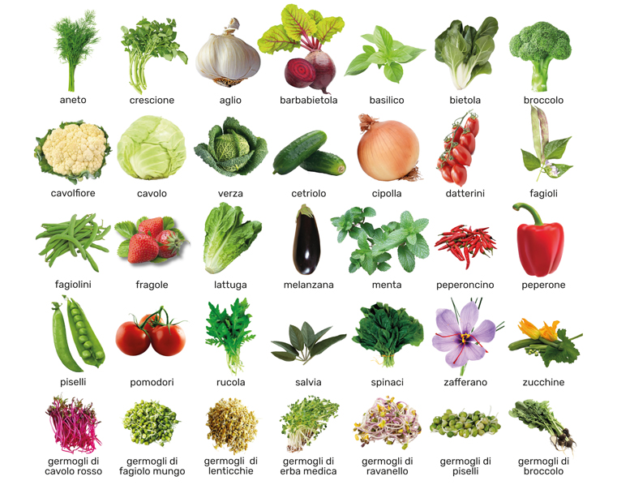
Cosa si può coltivare
Gli impianti acquaponici di Ponics permettono la coltivazione di piante officinali, erbe aromatiche, ortaggi in simbiosi con l’allevamento di pesci d’acqua dolce e crostacei.

Slide 12
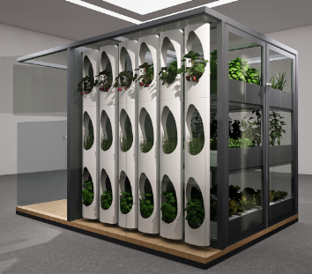
I Prodotti – Chinampas 2.0
Impianto climatizzato ed automatizzato da interno ed esterno, rivolto ad hobby farmers, attività commerciali ed imbarcazioni di grandi dimensioni.

Slide 13
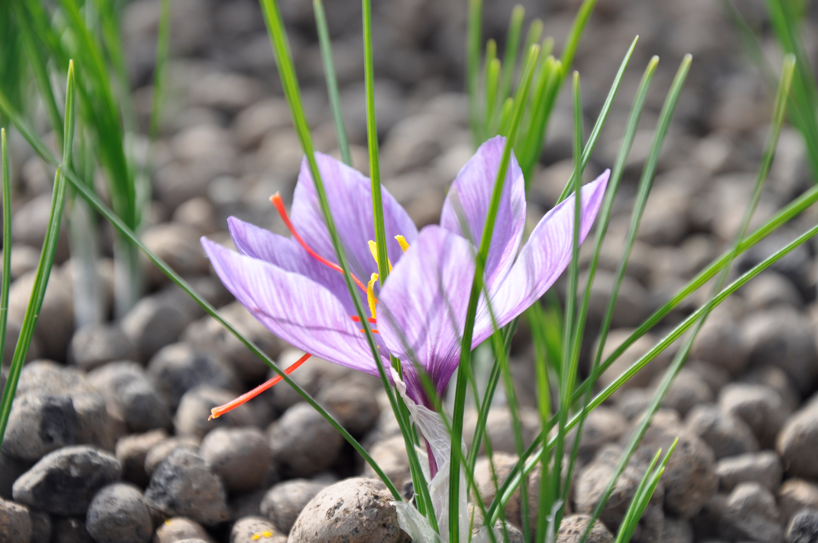
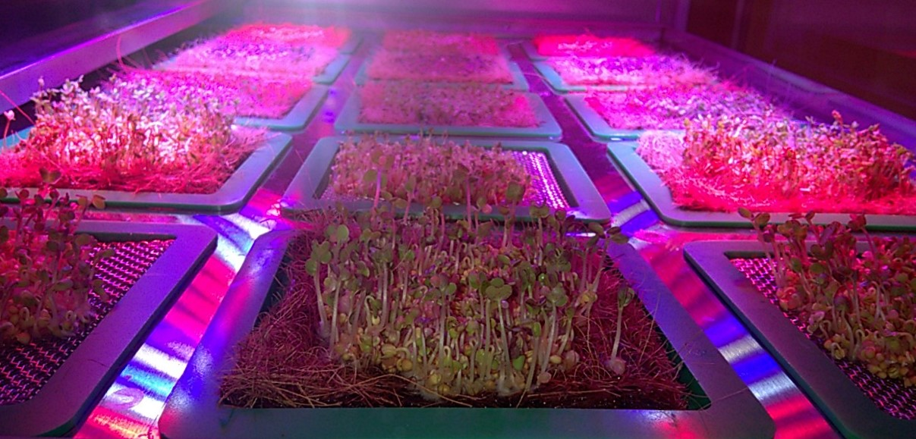
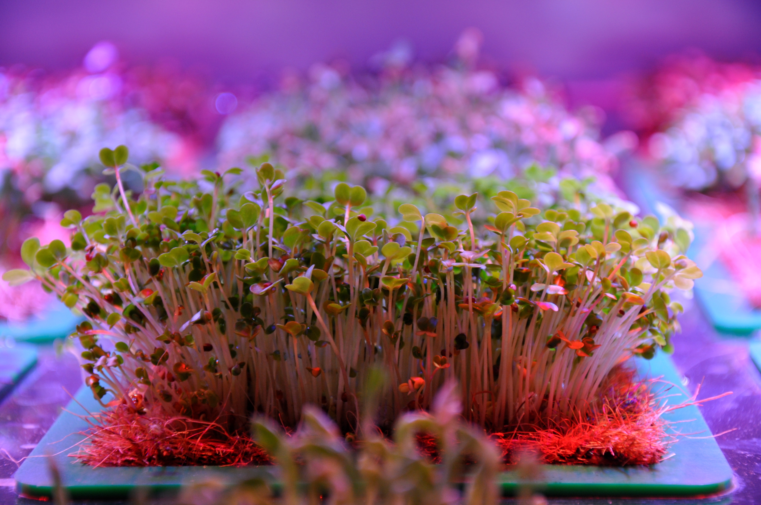
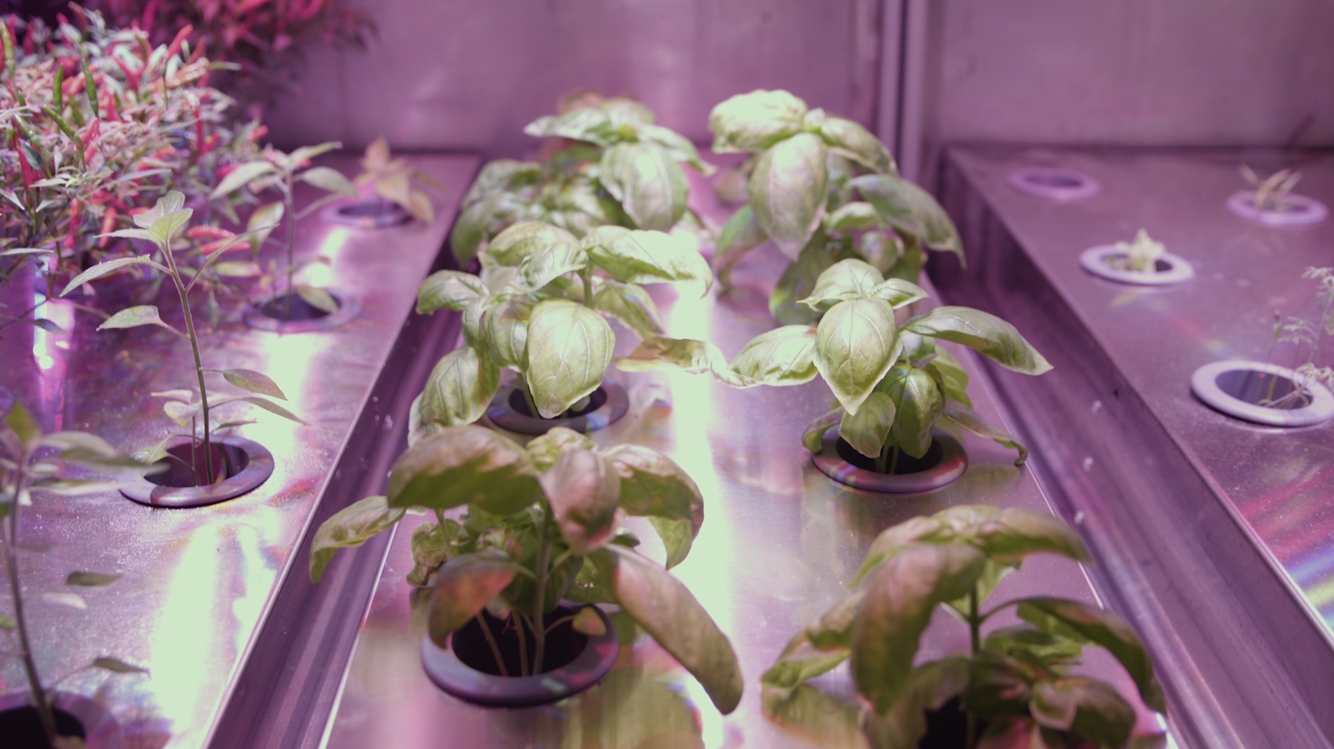
I Prodotti – Chinampas 2.0

Slide 14
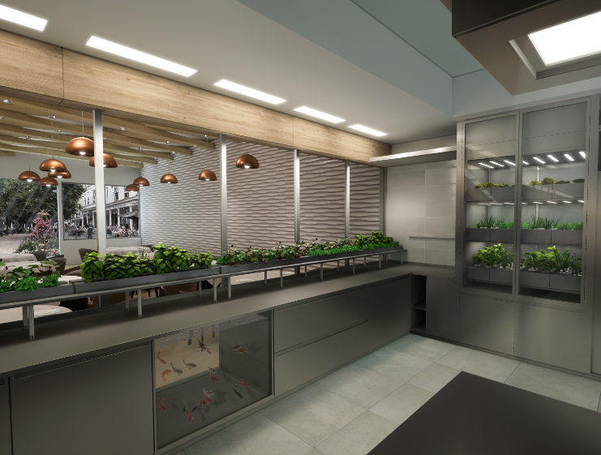
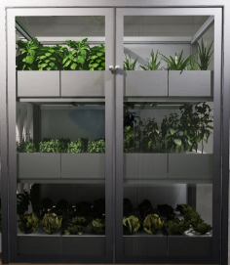
I Prodotti – Dispensa viva
Soluzione in acciaio inox AISI 316 ad uso alimentare, con cassetti estraibili, integrabile con moduli idroponici orizzontali e verticali, adatta alle cucine sia di attività commerciali (ristoranti ed alberghi) che di privati.

Slide 15
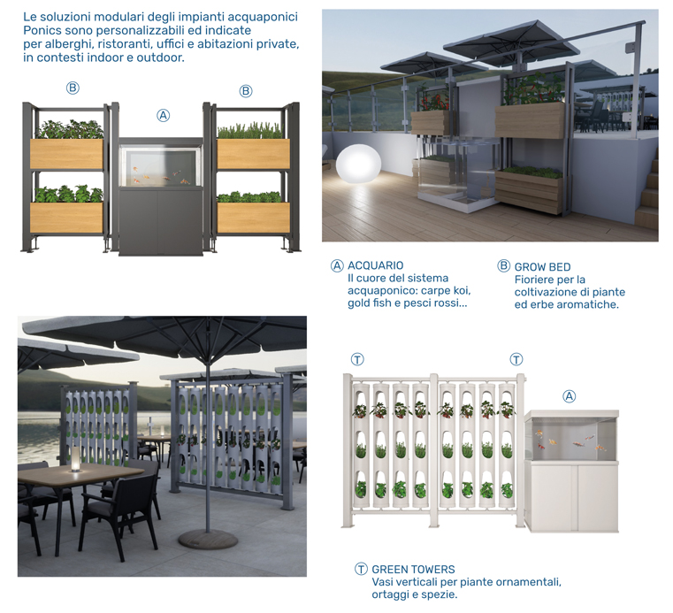
I Prodotti – Modulari

Slide 16
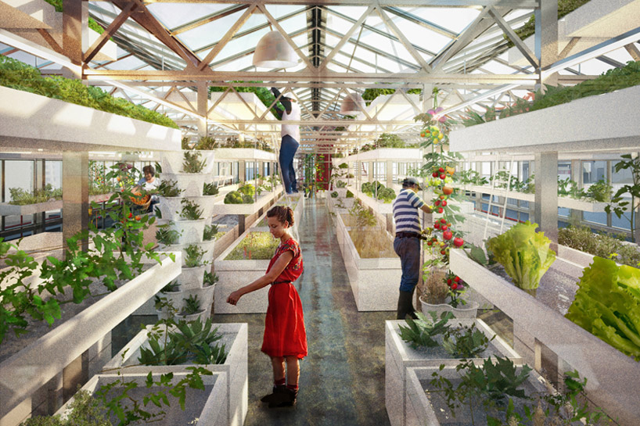
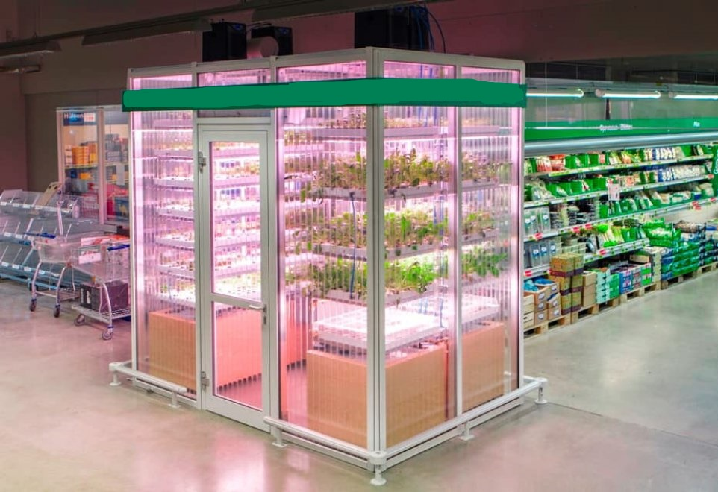
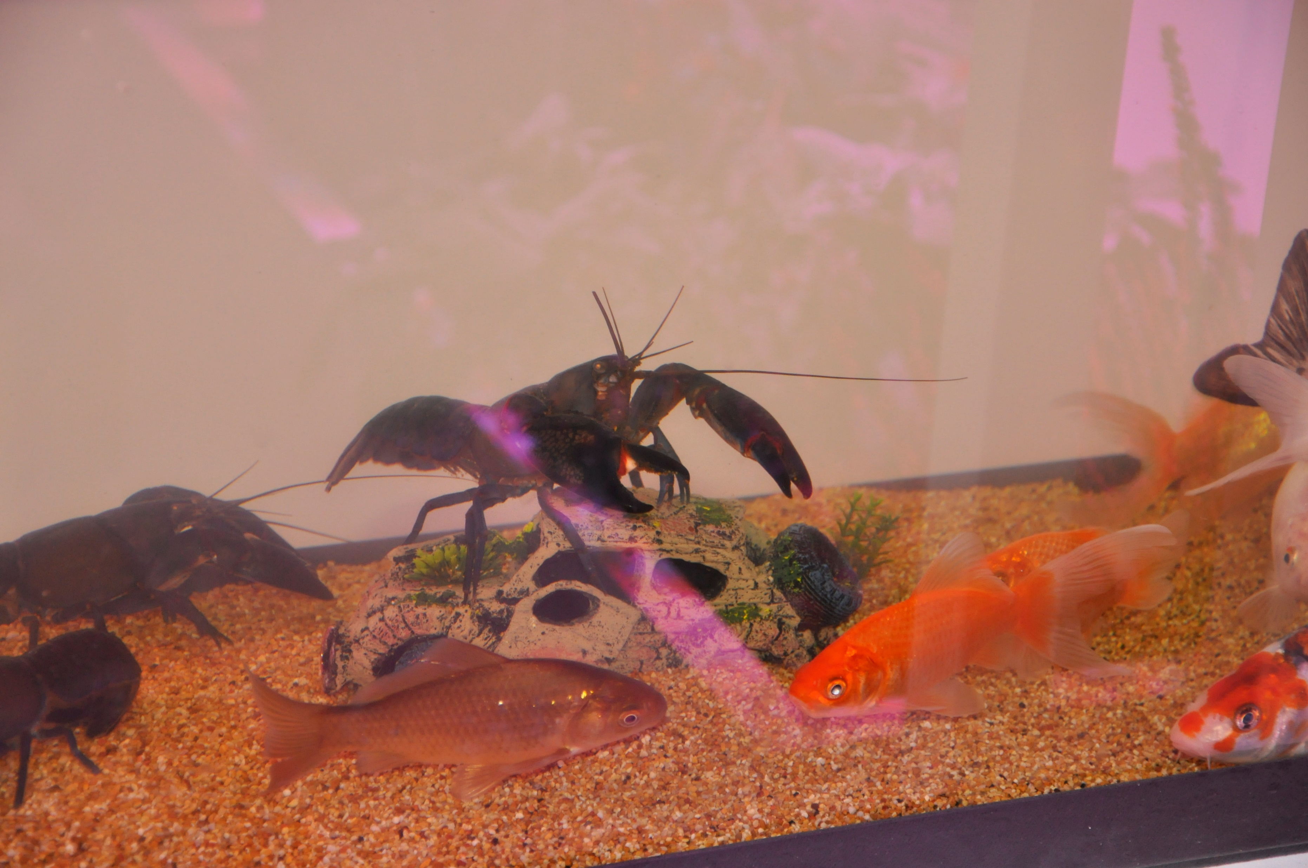
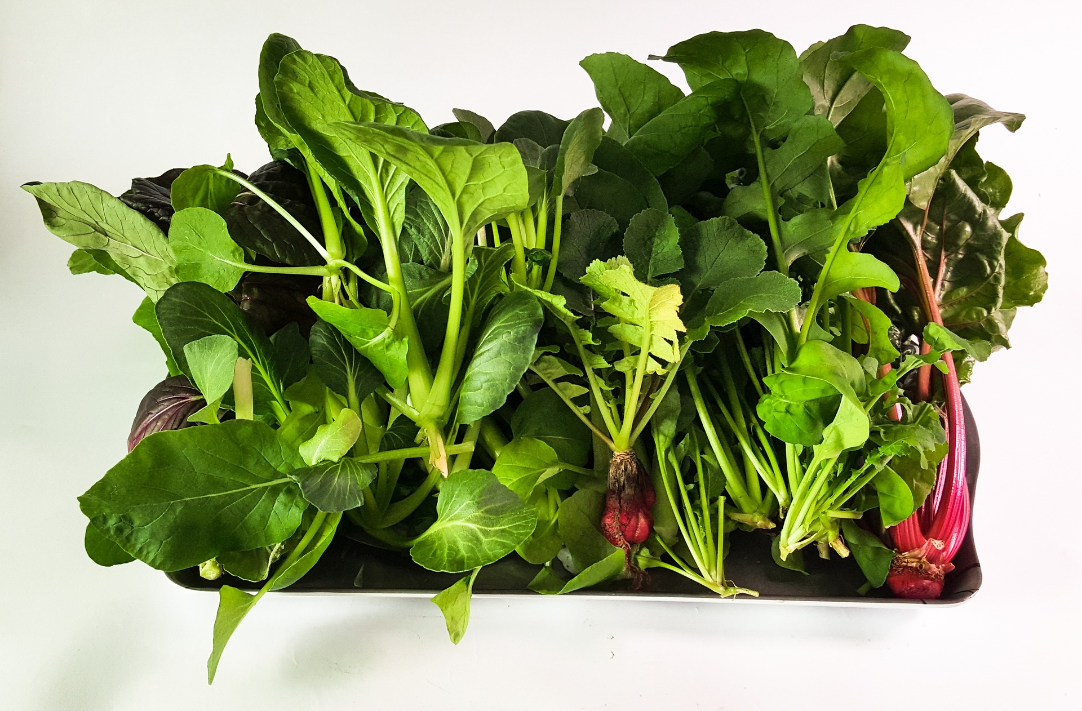
I Prodotti – Custom per GDO
Al fine di soddisfare le esigenze dei consumatori relativamente alla tracciabilità alimentare e all’abbattimento degli sprechi dei prodotti freschi, Ponics progetta e realizza impianti destinati anche alla GDO.
Gli impianti consistono in una vetrina climatizzata di distribuzione, situata all’interno del ipermercato, ove viene alloggiata la merce che viene prodotta in adeguati ambienti in door, preferibilmente attigui.
In alternativa, per consumi ridotti, è possibile realizzare piccole serre climatizzate ed automatizzate di design, dove le piante possono crescere verticalmente, abbinando al sistema idroponico di coltivazione l’itticoltura, cioè l’allevamento di pesci e crostacei di acqua dolce edibili e ornamentali.
Vantaggi
ll cliente potrà quindi scegliere ed acquistare ortaggi:
«vivi», non recisi, con impianto radicale ancora integro che possono così continuare la fase vegetativa a casa ancora per diversi giorni
a km zero, no OGM
naturali, cioè senza pesticidi e conservanti
ecosostenibili ed ecocompatibili
con proprietà organolettiche superiori e sapori intensi
Gamberi di acqua dolce “Yabby jumbo”

Slide 17
I Prodotti – Ponic App

Slide 18
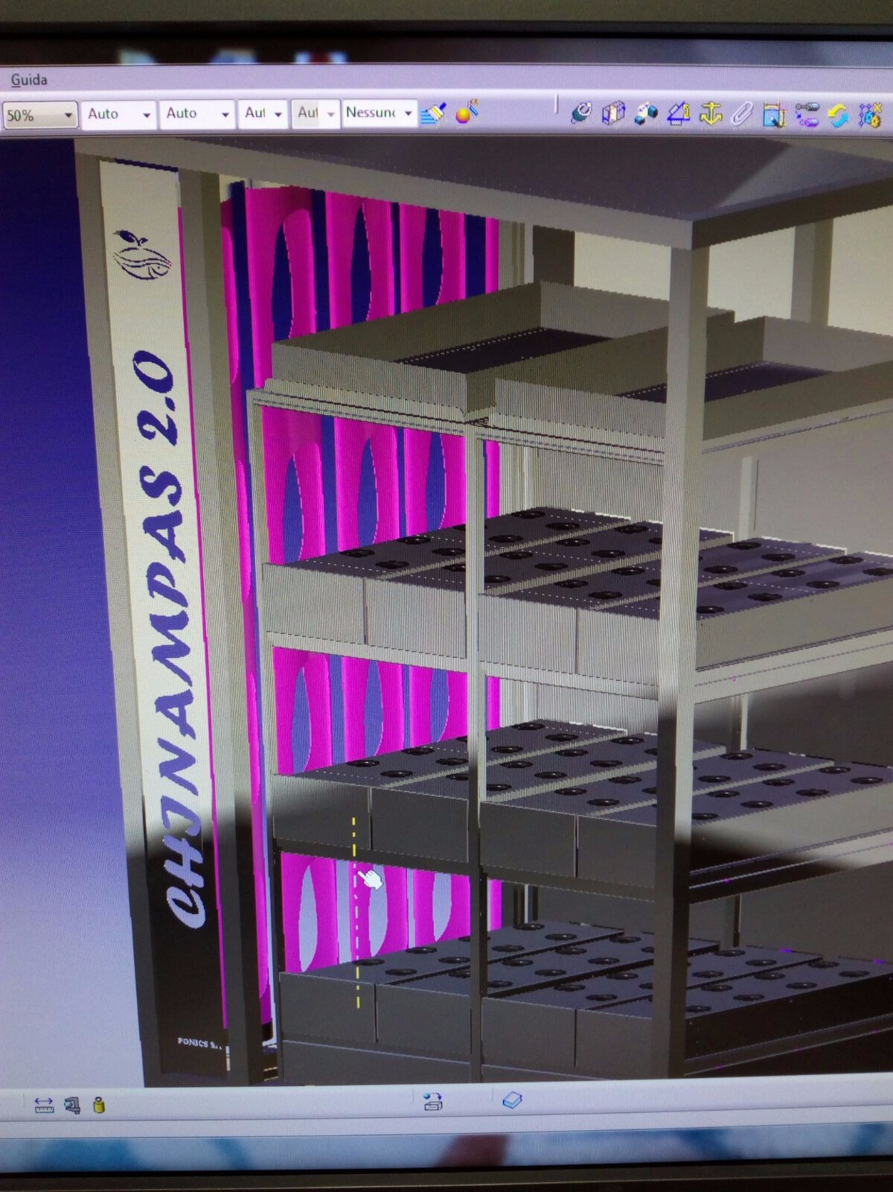
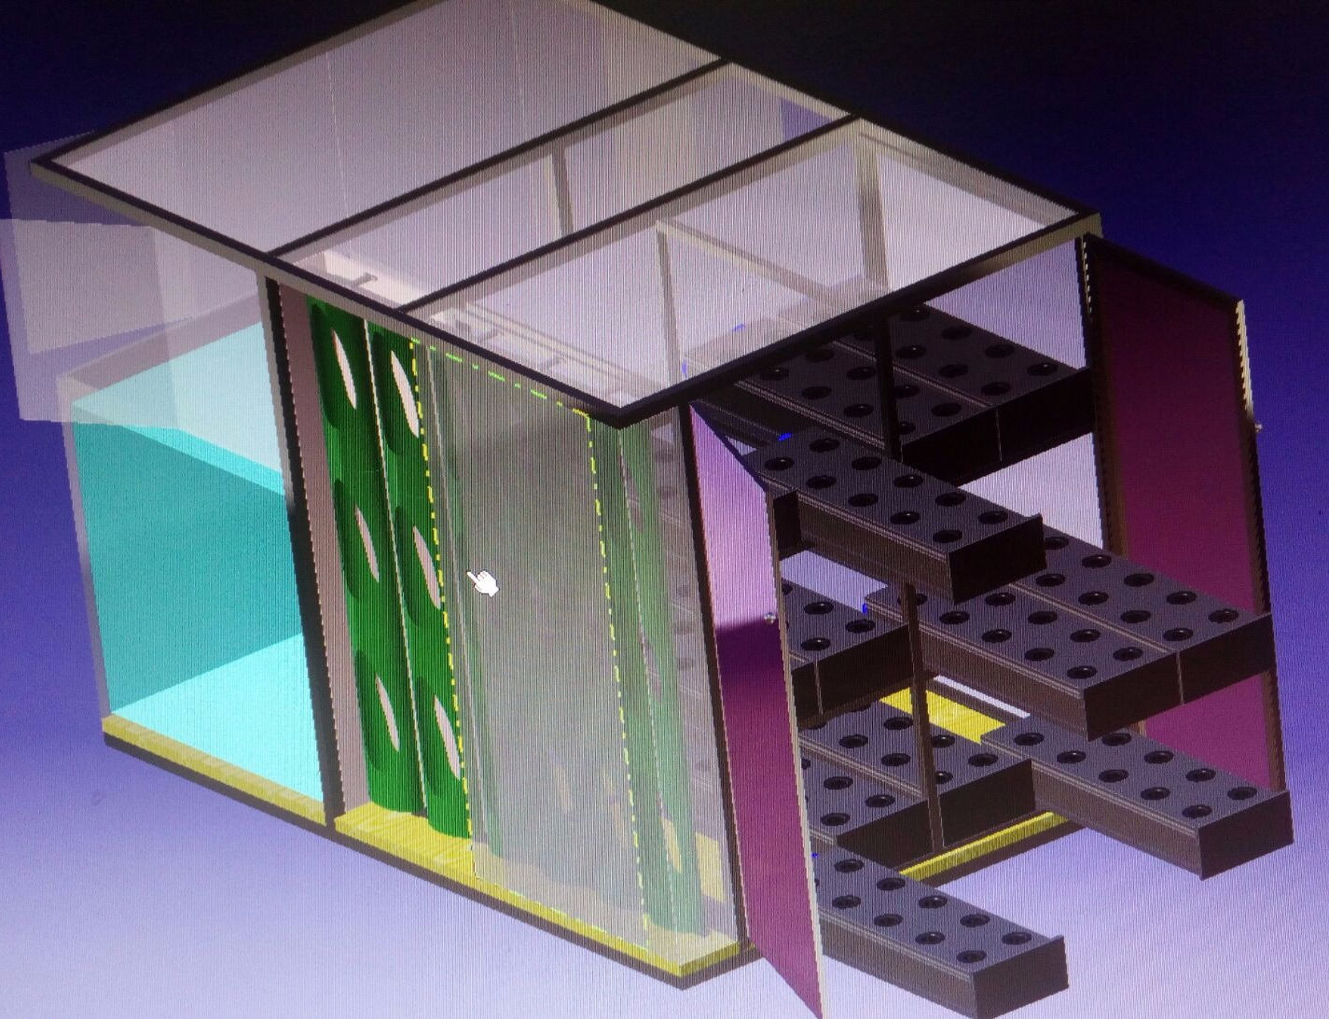
Modellazione solida 3D

Slide 19
I Partners
PROGEMEC, società di progettazione 3D, con approcci ingegneristici 4.0, per la verifiche di sincronismo e interfaccia.
OSIM PLOCCO, azienda di carpenteria meccanica per la realizzazione degli assiemi strutturali.
DI RUSCIO MECCANICA, società specializzata nelle lavorazioni a controllo numerico di acciaio, alluminio e materiali plastici.
UMBRIA SERRE, azienda specializzata nella realizzazione di serre.
TRH Climatic System, azienda di progettazione e prototipazione di climatizzatori e scambiatori.
MOSAIC, software house specializzata in automazione industriale.
OMETEC: azienda specializzata nella progettazione e costruzione stampi e nello stampaggio di materie plastiche
IMMENSIVE, società in grado di sviluppare simulatori di realtà virtuale e realtà aumentata, per una totale immersione e interazione in 3D con l’oggetto e le soluzioni proposte.
IWEBSTUDIO: team di professionisti specializzati in comunicazione, tecnologia, architettura e marketing online e offline.

Slide 20
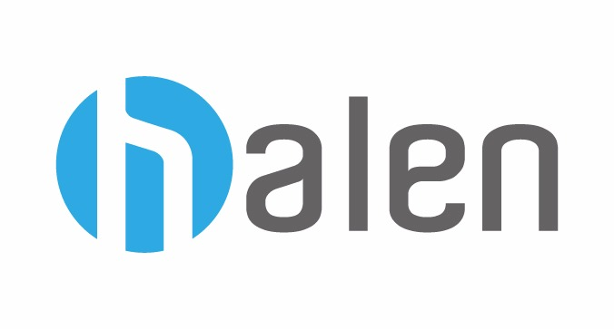
Investitori
ACCELLERAZIONE, OPEN INNOVATION, OPPORTUNITA', MENTORING
Halen è una holding di partecipazione in startup innovative, un HUB dell'innovazione a supporto delle PMI per trasformare le idee in piani di sviluppo e nuovi business, finanziando le iniziative più meritevoli anche con interventi nel capitale.
Intervento dell’Ing. Enzo Altobelli, CEO&FOUNDER

Slide 21
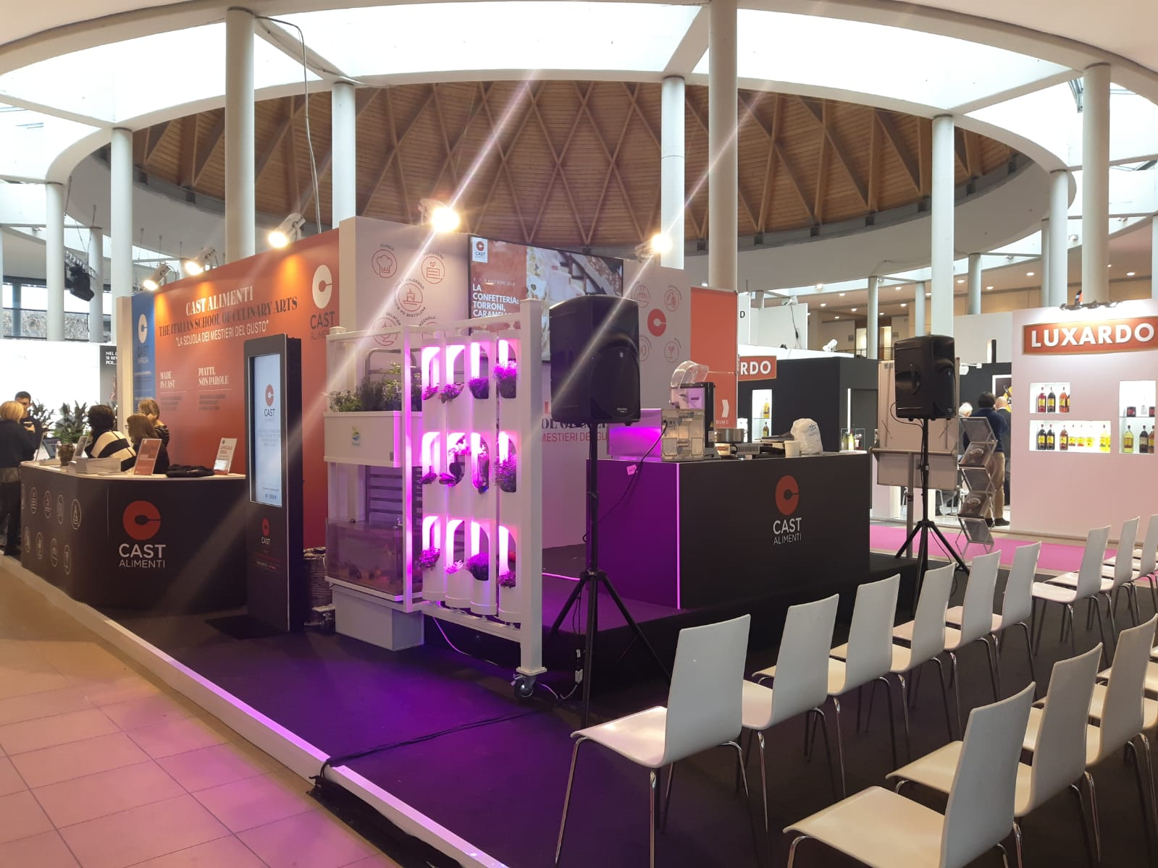
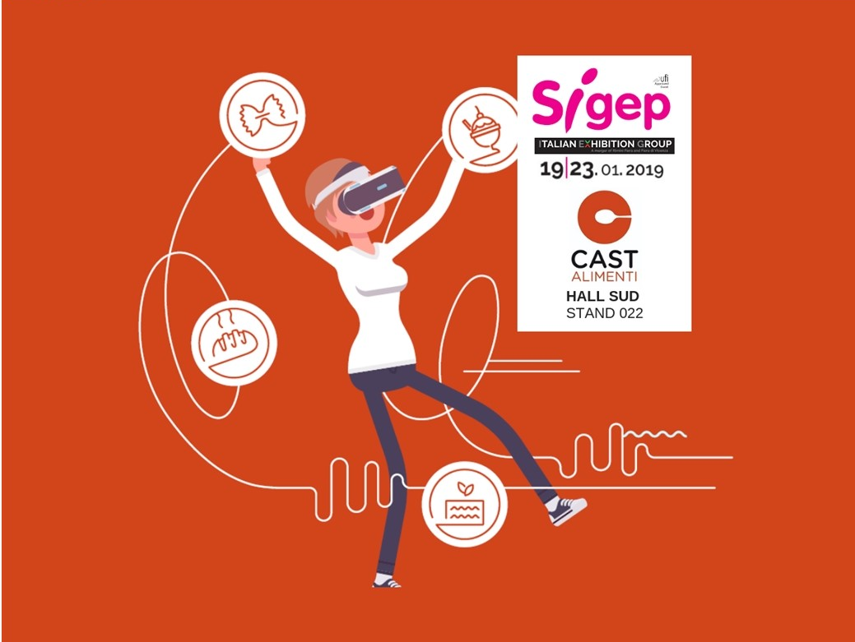
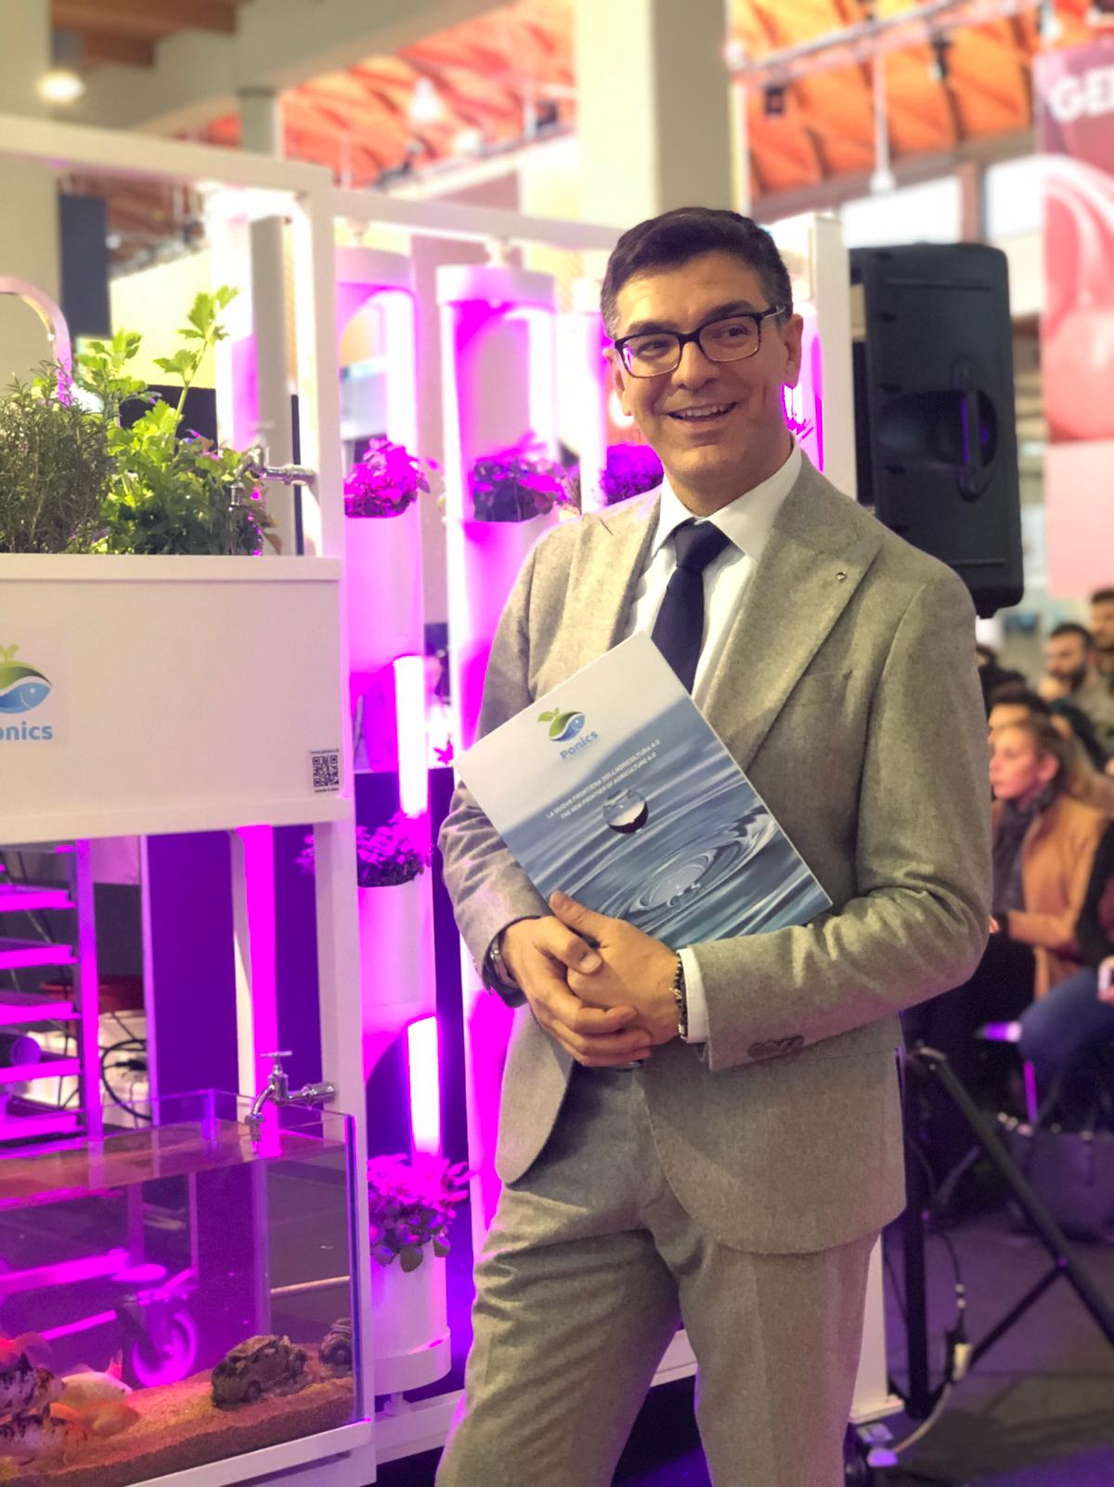
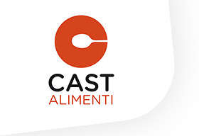
Investitori
CAST Alimenti (Centro Arte, Scienza e Tecnologia dell’Alimento) è un Istituto di formazione e aggiornamento nato a Brescia nel 1997. Unica scuola in Italia ad offrire corsi specifici per tutti i mestieri del gusto in aule-laboratorio specificatamente attrezzate.
6000 i professionisti che ogni anno passano da cast alimenti
18 titoli mondiali conquistati da squadre e singoli professionisti preparati in cast alimenti
2400 i partecipanti annuali ai corsi di alta formazione
300 corsi e attivita’ formative programmate ogni anno
12 aule laboratori

Slide 22
Equity Crowdfunding e Work for Equity
Chi investe in equity crowdfunding detrae dall'irpef il 40% dell'importo investito se persona fisica in deduzione dall’ires il 40% se persona giuridica.
L’assemblea dei soci ha inoltre deliberato il work for equity che prevede significative agevolazioni fiscali che tra immediate e differite possono arrivare al 100% delle somme investite
Grazie
Contatti per approfondimenti: Simone Caporale, +39 393 9002839 simone.caporale@ponics.it

